Slide 1

Tiết 92-93
VIẾT BÀI VĂN NGHỊ LUẬN VỀ MỘT VẤN ĐỀ TRONG ĐỜI SỐNG

Slide 2
KHỞI ĐỘNG

Slide 3
Hãy nêu câu tục ngữ hoặc danh ngôn bàn về vấn đề trong cuộc sống mà em yêu thích.
Có chí thì nên
Cái khó ló cái khôn
“Hãy quay về phía mặt trời và bạn sẽ không thấy bóng tối” – Helen Keller
“Muốn đi nhanh thì đi một mình, muốn đi xa thì đi cùng nhau” –
Warren Buffett

Slide 4

Các em đã được học kĩ năng viết bài văn nghị luận về một vấn đề trong đời sống ở bài Hành Trình Tri Thức. Trong bài học hôm nay, các em tiếp tục sử dụng kĩ năng viết một bài văn nghị luận trình bày ý kiến của em về một câu tục ngữ hoặc một câu danh ngôn bàn về một vấn đề trong đời sống.

Slide 5
HÌNH THÀNH
KIẾN THỨC

Slide 6

HƯỚNG DẪN
QUY TRÌNH VIẾT

Slide 7




Đề bài: Viết bài văn nghị luận trình bày suy nghĩ của em về một câu tục ngữ hoặc câu danh ngôn bàn về một vấn đề trong đời sống.

Slide 8
Bước 1: Chuẩn bị trước khi viết
a. Xác định đề tài:
Yêu cầu của đề bài

Slide 9
b. Thu thập tài liệu
- Tìm đọc những câu tục ngữ hoặc danh ngôn
- Chọn 1 câu gợi cho em nhiều suy nghĩ.

Slide 10
Bước 2: Tìm ý, lập dàn ý
b. Lập dàn ý:
* Mở bài
* Thân bài
* Kết bài
a. Tìm ý:
Liệt kê các ý tưởng (theo sơ đồ tìm ý ở bài 6)

Slide 11
Bước 3: Viết bài
Cần lưu ý:
- Trình bày mỗi ý là một đoạn văn. Các ý cần tập trung vào chủ đề đời sống.
- Sử dụng các từ ngữ có chức năng chuyển ý để liên kết các đoạn văn.
- Trích dẫn các câu chuyện từ thực tế, sách báo hoặc từ những người lớn tuổi để tang sức thuyết phục cho bài viết.

Slide 12
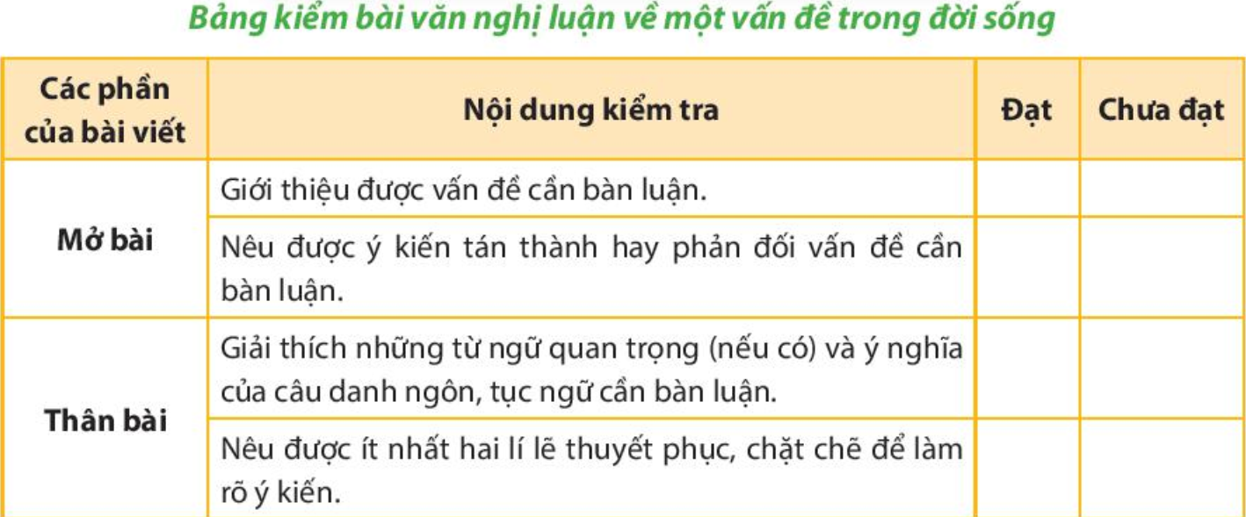
Bước 4: Xem lại và chỉnh sửa, rút kinh nghiệm

Slide 13
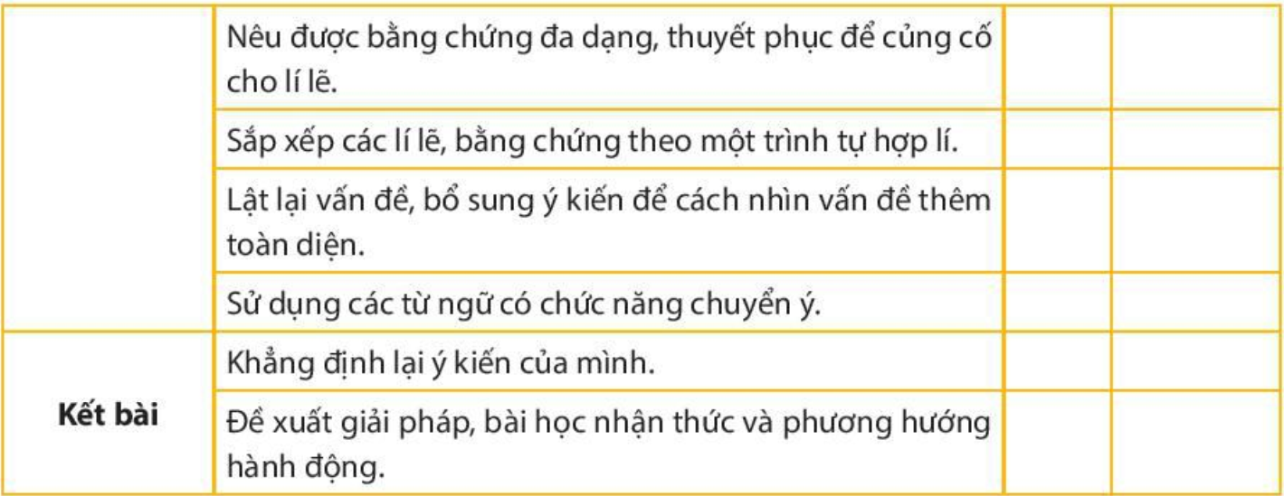

Slide 14
III. LUYỆN TẬP

Slide 15
Đề bài: Trình bày suy nghĩ của em về câu tục ngữ: “Có công mài sắt, có ngày nên kim”

Slide 16
Mở bài: giới thiệu câu tục ngữ
VD1: Tục ngữ là những câu nói ngắn gọn ý nghĩa, thường đề cao phẩm chất tốt đẹp của con người. Những câu tục ngữ có giá trị luôn được lưu truyền, trong đó có câu “Có công mài sắt, có ngày nên kim” khuyên ta phải biết bền chí bền lòng thì mới thực hiện được mục đích, nguyện vọng của mình.
VD2: Trong cuộc sống, ai cũng ước muốn thành công. Để thực hiện được điều đó cần phải có lòng kiên trì, sự nỗ lực. Chính vì vậy ông cha ta đã dạy: “Có công mài sắt, có ngày nên kim”.

Slide 17
2. Thân bài
Giải thích câu tục ngữ:
– Nghĩa đen:
+ “Sắt”: Vốn là kim loại, thô cứng sần sùi, không sáng bóng.
+ “Kim”: vật bằng kim loại nhỏ bé, sáng bóng, một đầu có lỗ để xâu, đầu kia được mài nhọn để may vá. Tuy nhỏ bé nhưng cây kim rất có ích trong việc tạo ra quần áo đẹp …
+ “Có công mài sắt, có ngày nên kim”:là có quyết tâm mài mòn thanh sắt lớn để tạo nên chiếc kim bé nhỏ giúp ích cho đời.
– Nghĩa bóng:
+ “Sắt”: muốn nói đến những khó khăn, thử thách trên con đường đạt tới mơ ước.

Slide 18
+ “Kim”là thành quả sau quá trình kiên trì, nhẫn nại vượt qua thử thách và khó khăn. Nó cũng là ý nghĩa của sự luyện tập, của lòng quyết tâm bền bỉ.
+ “Có công mài sắt, có ngày nên kim”: khuyên nhủ chúng ta phải biết nỗ lực, kiên trì thì sẽ được hưởng thành quả xứng đáng, đạt được mong ước của mình.
b. Ý nghĩa của câu tục ngữ: khuyên nhủ chúng ta cần có lòng kiên trì, sự quyết tâm để thực hiện đạt được thành công như mong muốn.

Slide 19
– Dẫn chứng:
+ Ê-đi-son sáng tạo ra bóng đèn điện với hơn hai nghìn lần thử nghiệm.
+ Hồ Chí Minh là một điển hình cho sự cố gắng, kiên trì để tạo nên thành công. Người đã bôn ba khắp năm châu tìm ra con đường cứu nước cho dân tộc.
+ Ngoài ra, chúng ta cũng có thể thấy tấm gương thầy Nguyễn Ngọc Ký đã phải quyết tâm rèn luyện đôi chân để có thể thay thế đôi tay học được những con chữ.
+ Tấm gương về tính kiên trì của Nich-vu-chi-xich…

Slide 20
– Liên hệ thực tế:
+ Những bạn học sinh quyết tâm vươn lên, biết kiên trì học hỏi thường trở thành những đứa con ngoan, trò giỏi.
+ Bác Hồ đã dạy: “Không có việc gì khó/ Chỉ sợ lòng không bền/ Đào núi và lấp bể/ Có chí ắt làm nên”.
3. Kết bài:
– Khẳng định lại ý nghĩa của câu tục ngữ đối với mọi thế hệ, đặc biệt là thế hệ trẻ.
– Cần làm gì để xứng đáng với lời dạy của cha ông ta ?

Slide 21
Ví dụ kết bài:
Câu tục ngữ ngắn gọn nhưng ý nghĩa sâu xa. Nó là bài học quý báu, là lời dạy chân tình: đừng bao giờ từ bỏ nỗ lực và ước mơ, bỡi chính sự kiên trì, bền bỉ…sẽ tôi luyện bản lĩnh, mở rộng tầm nhìn, giúp ta trưởng thành hơn . Chúng ta hãy bắt đầu bằng những việc nhỏ nhất như học tập siêng năng, chăm chỉ, vượt khó, lao động cần cù để trở thành con ngoan trò giỏi, trở thành chủ nhân tương lai của đất nước !

Slide 22
IV. VẬN DỤNG
Viết bài văn nghị luận trình bày suy nghĩ của em về câu nói của nhà văn Nga M.Go-rơ-ki: “Nơi lạnh nhất không phải là Bắc Cực mà là nơi thiếu vắng tình thương”.

Slide 23
CHÚC CÁC EM HỌC TỐT !

